Slide 1
続わかりやすいパターン認識
工学部工学科４年
野村 福実
2026/6/27

Slide 2
識別関数を用いたパターン認識

Slide 3
既存の手法
芸術写真の修復は手動調整が一般的
作業者によって結果が異なる
時間とお金がかかる
生成 AI を用いる修復ツール
サイズが大きすぎる画像は修復できない
構造、色味が「新たに生成された構造、色味」になってしまう
構造や画素間の関係（画素値のバランス）を維持しながら
デジタル修復したい

Slide 4
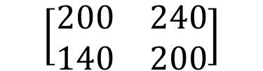
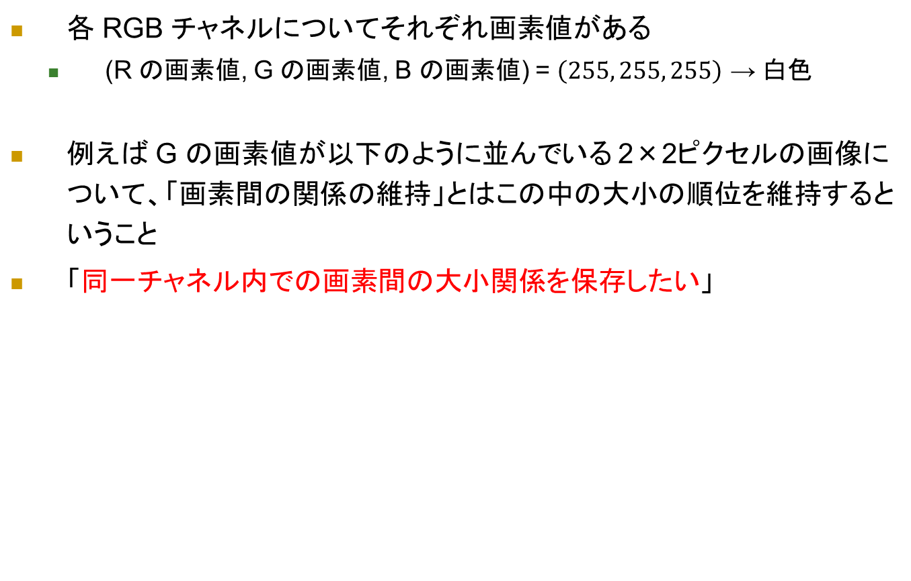

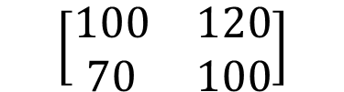
“画素間の関係（画素間のバランス）の維持”とは
各 RGB チャネルについてそれぞれ画素値がある
(R の画素値, G の画素値, B の画素値) = $\left(255, 255, 255\right)$ → 白色
例えば G の画素値が以下のように並んでいる 2×2ピクセルの画像について、「画素間の関係の維持」とはこの中の大小の順位を維持するということ
「同一チャネル内での画素間の大小関係を保存したい」
$$y = 2x$$
$$\left[\begin{matrix}100 & 120 \\ 70 & 100\end{matrix}\right]$$
$$\left[\begin{matrix}200 & 240 \\ 140 & 200\end{matrix}\right]$$

